Slide 1
CHÀO MỪNG QUÝ THẦY CÔ VỀ THĂM LỚP
Notes:
Design: Hương Thảo – Zalo 0972115126

Slide 2
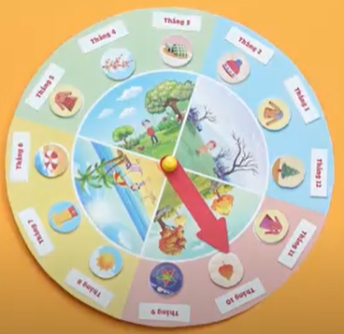
TIẾT: STEM
“LÀM ĐỒNG HỒ BỐN MÙA”
Notes:
Design: Hương Thảo – Zalo 0972115126

Slide 3
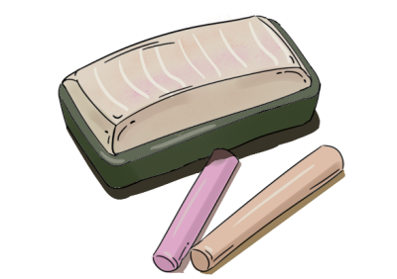
KHỞI ĐỘNG
Notes:
Design: Hương Thảo – Zalo 0972115126

Slide 4
ĐỀ XUẤT VÀ LỰA CHỌN GIẢI PHÁP
1
.
2
.
3
.
4
.
5

Slide 5
KẾT LUẬN:
Notes:
Design: Hương Thảo – Zalo 0972115126

Slide 6
CHẾ TẠO ĐỒNG HỒ BỐN MÙA
6
Một vài bạn còn chưa thật sự tập trung trong giờ học.
.
7
Do thời tiết xấu, học sinh còn đau ốm và vắng học.
8
Một số bạn chưa tự giác trong việc dọn vệ sinh khu vực và lớp học.
9
Một số bạn chưa tự giác trong việc dọn vệ sinh khu vực và lớp học.

Slide 7
PHẦN II: PHƯƠNG HƯỚNG TUẦN ĐẾN ( TUẦN 12)
1
Học chương trình tuần 12.
2
Tiếp tục thực hiện tốt các nội quy của nhà trường đề ra.
3
Tiếp tục duy trì các hoạt động: thể dục, vệ sinh trường, lớp xanh, sạch, đẹp và cả ý thức nói lời hay, làm việc tốt ....
4
Hăng hái tham gia xây dựng bài, giữ trật tự, tập trung tốt trong giờ học.

Slide 8
★·.·´ 𝐵𝒾ế𝓉 ơ𝓃 𝓉𝒽ầ𝓎 𝒸ô ·.·★
Notes:
Design: Hương Thảo – Zalo 0972115126

Slide 9
ĐUỔI HÌNH BẮT CHỮ
CHỦ ĐỀ 20-11

Slide 10
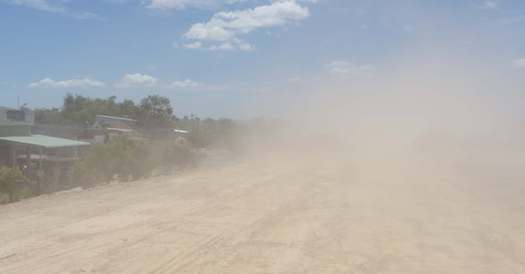
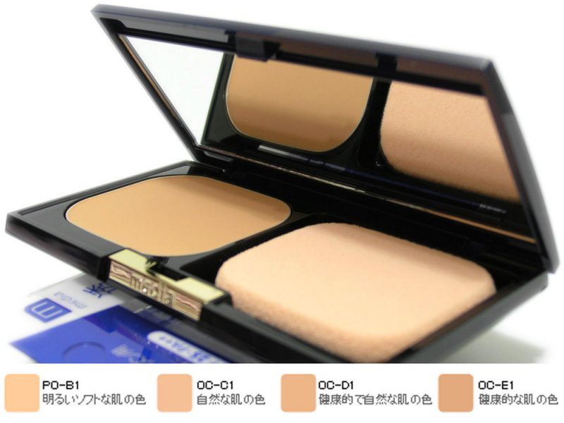
Bụi phấn

Slide 11
Cô và mẹ

Slide 12
Ngày đầu tiên đi học

Slide 13
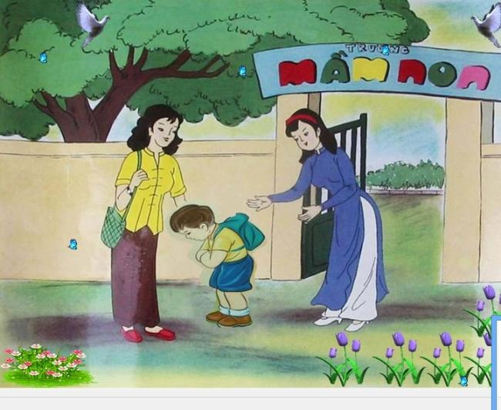
Bông hồng tặng mẹ và cô

Slide 14
Văn nghệ: Chúc mừng thầy cô

Slide 15
Nói lời cảm ơn
thầy cô

Slide 16
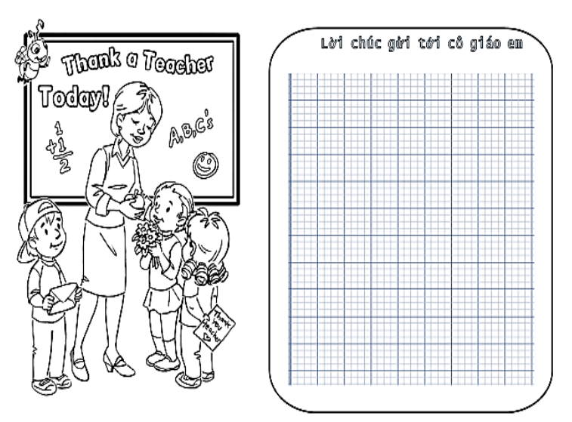

Slide 17
Notes:
Design: Hương Thảo – Zalo 0972115126

